Slide 1
오픈소스 리눅스 프로그래밍
(Named Pipe를 이용한 두 프로세스간 채팅)
컴퓨터공학과
201421266 이동수

Slide 2
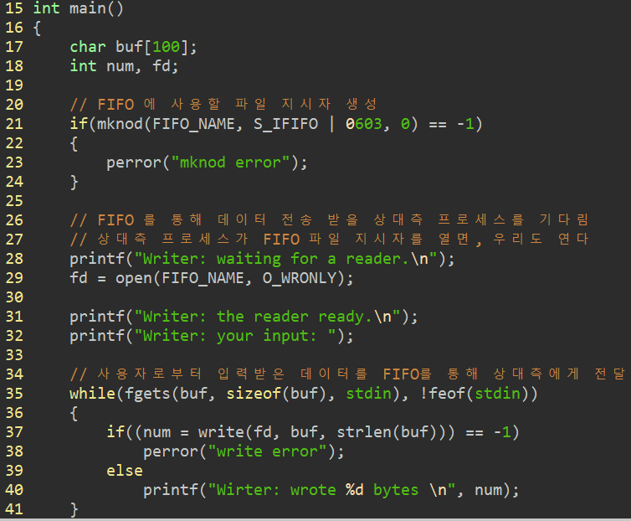
[1] 활용할 기술
2학기 초에 배웠던 FIFO 코드를 활용할 예정

Slide 3
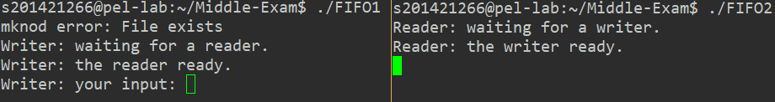
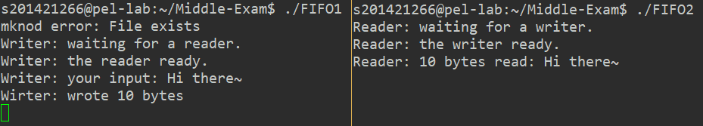
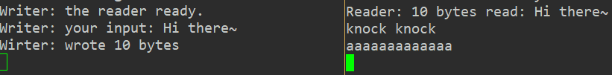
[2] 기존 FIFO 코드 실행결과 & 달라질 점
기존의 프로세스는 쓰기와 읽기 기능이 각각 나뉘어져 있었음
이것을 서로 쓰기 읽기가 가능하도록 만들 예정

Slide 4
[2] 기존 FIFO 코드 실행결과 & 달라질 점
메세지 읽기
메세지 읽기
File
(Named Pipe)
Process 1
Process 2
메세지 쓰기
메세지 쓰기
파일 하나를 생성한 후 이 파일이 프로세스간 통신 역할을 맡음
양측 프로세스가 메세지 송신과 수신이 모두 가능하게 만들 예정
만들 시간이 충분하다면 다른 기능 추가 예정
기능이 추가될 시 최종 발표 ppt에 사용한 기술들을 나열할 예정

Slide 5
[3] 주고받는 데이터의 형태 및 구조체 표현
메세지의 형태
** FIFO1.c **
struct message
{
char p1_send[300]; // FIFO2.c 에 보낼 문자열(메세지)
char p1_receive[300]; // FIFO2.c 로부터 받아올 문자열(메세지)
} m;
** FIFO2.c **
struct message
{
char p2_send[300]; // FIFO1.c 로부터 받아올 문자열(메세지)
char p2_receive[300]; // FIFO1.c 에 보낼 문자열(메세지)
} m;

Slide 6
[4] 프로그램 플로우 차트
FIFO2 에서 파일을 읽기 전용으로 엶
FIFO1, FIFO2 실행
파일 닫기
close()
fd=open( , O_RDONLY);
파일 생성
FIFO1 에서 파일을 읽기 전용으로 엶
FIFO1 이 쓴 문자열 읽기
mkfifo()
read()
while(1)
fd=open( , O_RDONLY);
읽어온 문자열 출력
FIFO2 이 쓴 문자열 읽기
FIFO1 에서 파일을 쓰기 전용으로 엶
printf()
파일 닫기
read()
close()
읽어온 문자열 출력
fd=open( , O_WRONLY);
FIFO2 에서 파일을 쓰기 전용으로 엶
printf()
FIFO1 에서 문자열 입력
파일 닫기
fgets();
fd=open( , O_WRONLY);
close()
파일에 쓰고 저장
FIFO2 에서 문자열 입력
프로그램 종료
write()
fgets();
Ctrl + c
파일 닫기
파일에 쓰고 저장
close()
write()

Slide 7


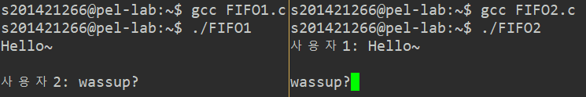
[5] 실행 & 동작과정
FIFO1 프로세스에서 Hello~ 메세지를 보내면,
FIFO2 프로세스에서 FIFO1의 메세지를 수신하게됨.
FIFO2 프로세스에서 보낸 wassup? 메세지를 FIFO1 프로세스에서
성공적으로 수신

